Slide 1
拡がるネットコミュニケーション
～ 新事業を生み出す創造・育成・支援 ～
２００７ １０．２
ネットエイジ 橋本大也

Slide 2
新事業のR&Dの視点から
ネットビジネスの展望とngi groupの取組み事例
Webマーケティングの新しい考え方の紹介

Slide 3
プロフィール
（株）ネットエイジ(ngi group) 取締役
データセクション（株） 代表取締役
（株）早稲田情報技術研究所 取締役
（株）メタキャスト 取締役 COO
（株）日本技芸 取締役
デジタルハリウッド大学 准教授
NPO法人 オーバルリンクI/O 理事
情報考学 Passion For The Futureブログ
  書籍化：「Web時代の羅針盤 213冊」主婦と生活社

Slide 4
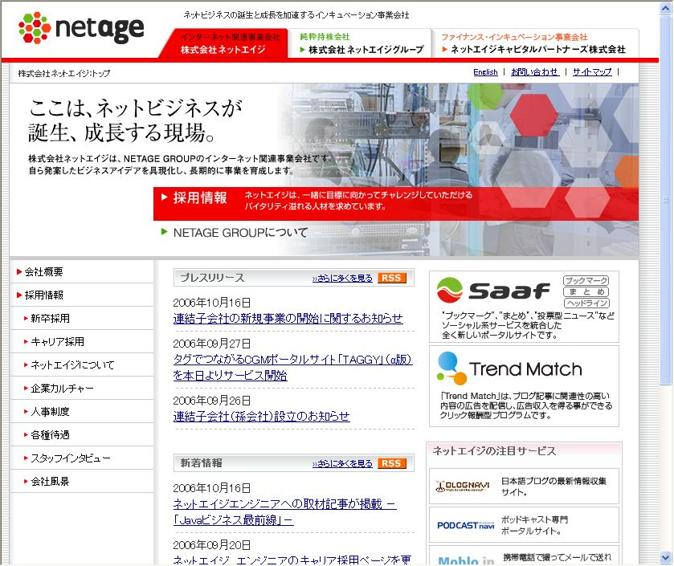



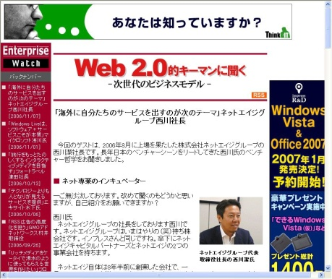






ngi groupの
Web2.0への取り組み事例
Web2.0ムーブメントへの積極的なコミットメントと情報発信。ネットエイジ社のメンバーの出版物の例。

Slide 5
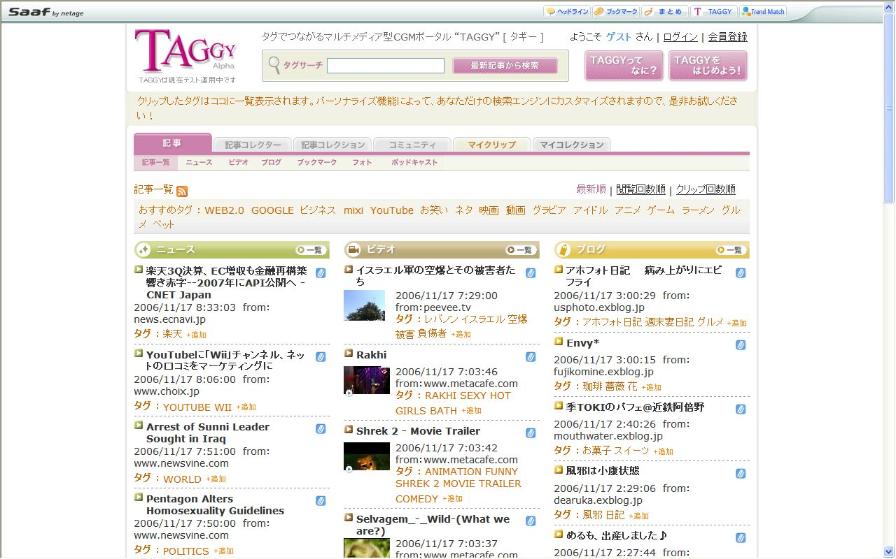
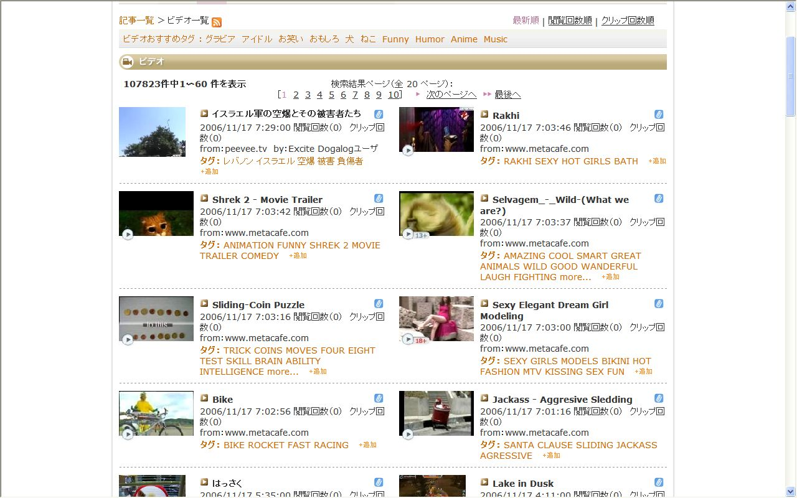
マルチメディアのタグ検索エンジン
Taggy（タギー社）
YouTubeの動画,Flickrの写真、はてなブックマークのWebページ、ポッドキャストなどに付与されたタグを横断検索。
対応サービスは国内、海外の主要20サービス
クリッピングして「マイコレクション」作成可能
類似タグ、連想タグで探索することができる。

Slide 6
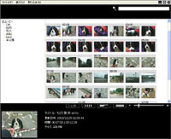

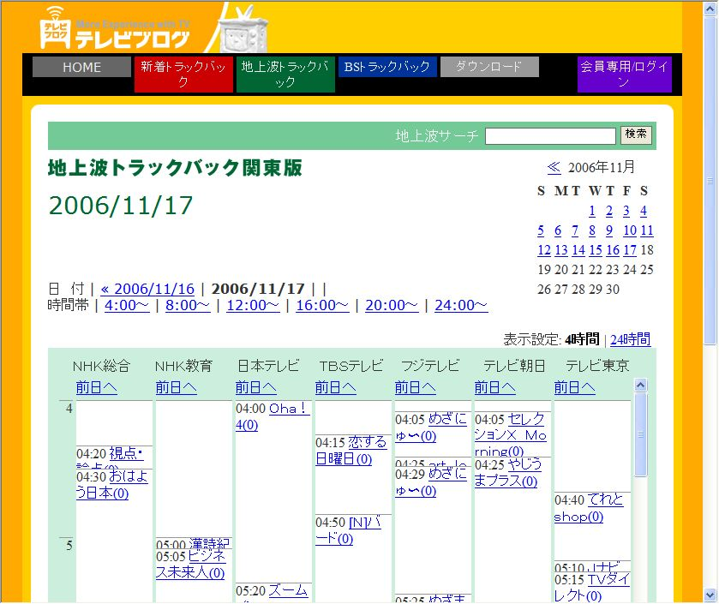
TV動画をメタデータで整理活用
TVBlogとTagiri（メタキャスト社）
ブログからトラックバックできるクチコミTV番組表「テレビブログ」
動画をメタデータで管理する「Tagiri」
週2000番組の内容詳細テキストでテレビ番組を自在に視聴、ユーザがタグ付け管理。
HDDレコーダーとの連動。
家電のマルチメディア検索サービスを目指す。

Slide 7
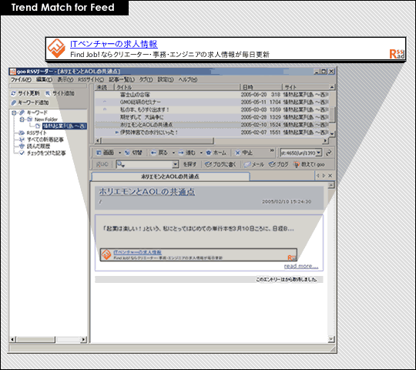

RSSに関連広告を配信する
TrendMatch（RSS広告社）
ブログのRSSに関連広告を表示する。
独自開発の自然言語処理エンジンが瞬時にコンテンツにレリバントな広告を送出する。
2007年発売のWindowsVistaで標準搭載のRSSリーダーに広告を配信できる。
他に広告代理店領域ではモバイル広告のKlass事業部がある（ネットエイジ運営）

Slide 8
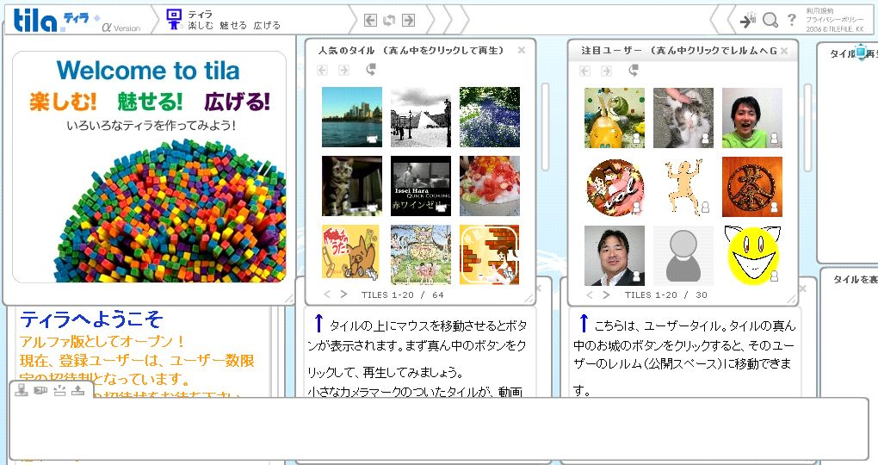
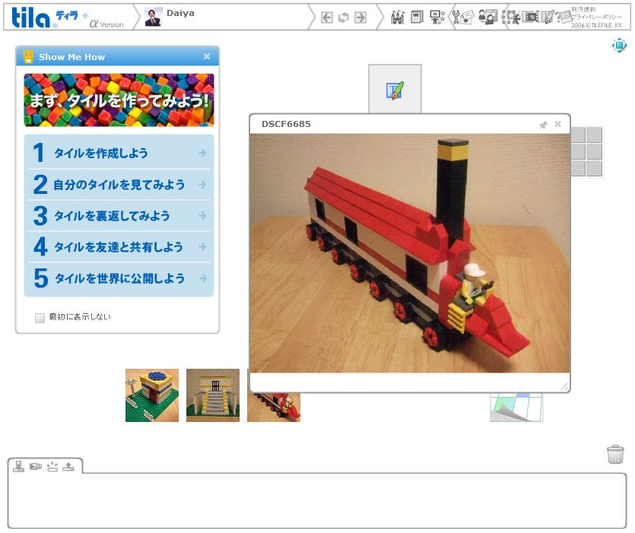

マルチメディアの共有空間
Tila（タイルファイル社）
動画や画像の共有を軸にした次世代型SNS
“タイル”にコンテンツを入れて自由に配置できるページ編集機能
タイルを表“グリッド”に並べたり、ひっくり返したり、コメントをつけたりして自分の発信空間“レルム“を公開
オールFlashによるインタラクティブなインタフェース
アルファ版を実験公開中

Slide 9
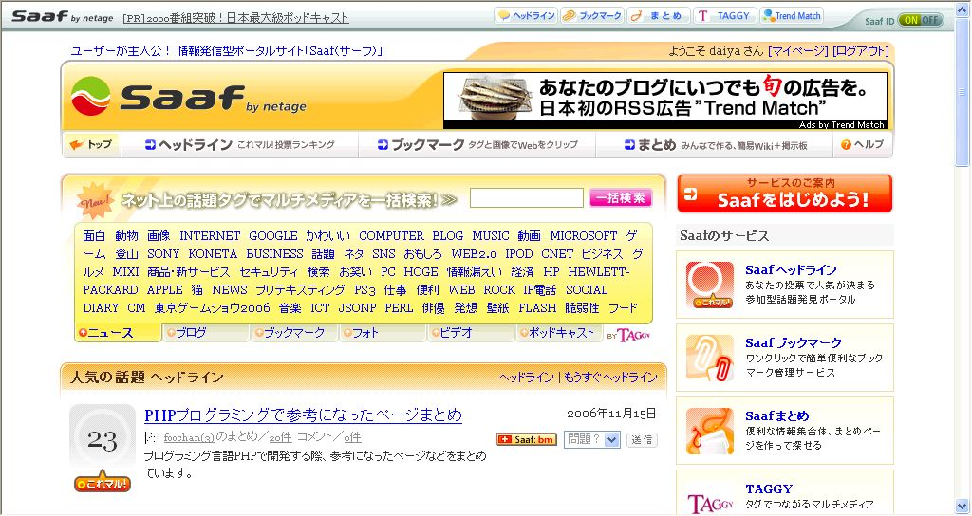
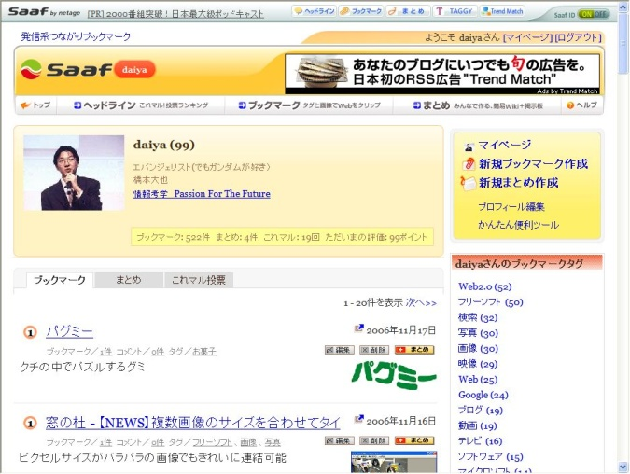

ビジュアルなソーシャルブックマーク
Saaf（ネットエイジ社）
お気に入りサイトにコメントをつけてユーザが共有する
他のユーザのブックマークに評価をつける「これ○」機能
テーマ別に整理できる「まとめ」機能
ブラウザからワンクリックで登録するブックマークレット
サイトのサムネイルや画像をURLと一緒に登録できるビジュアル性の高さ

Slide 10
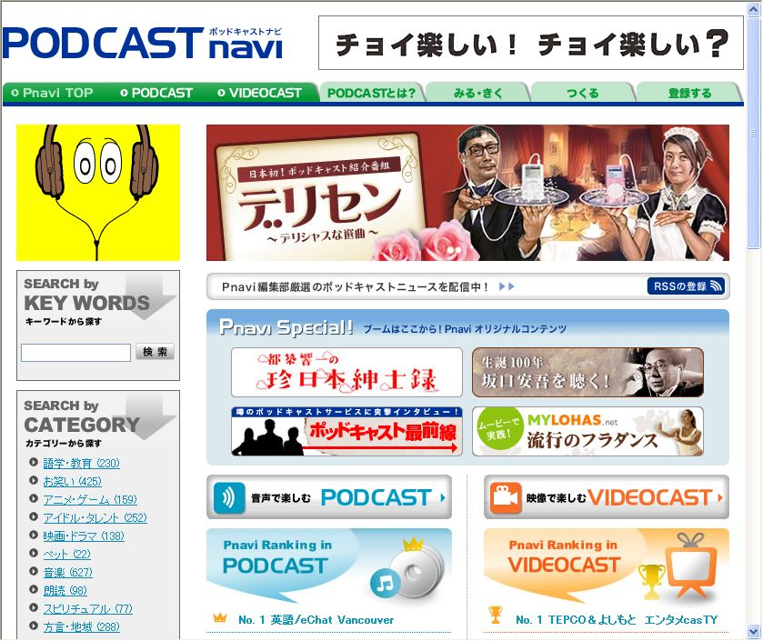
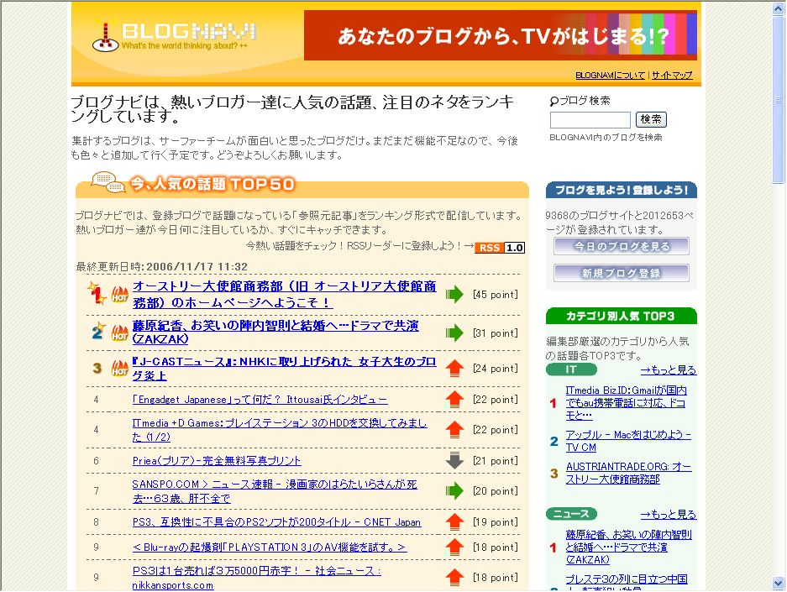
BlogNaviとPodcastNavi
CGM世界をデータベース化
Web2.0に先駆けたブログ検索の取り組み
雑誌「サイゾー」
インフォバーン社との共同事業

Slide 11


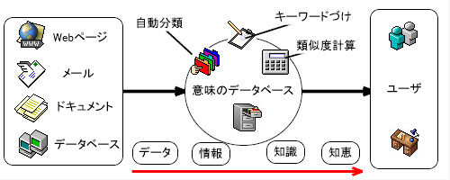
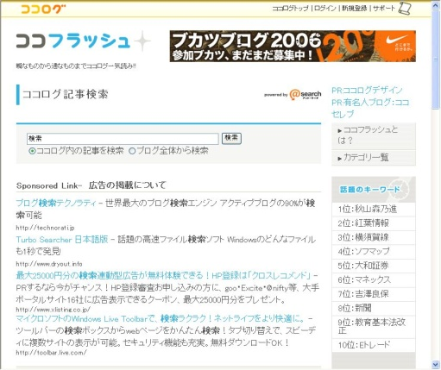
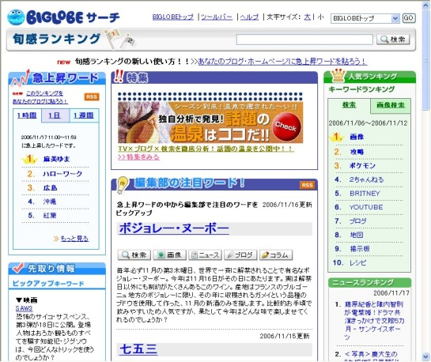
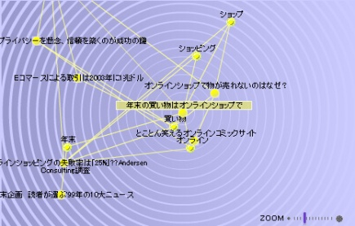
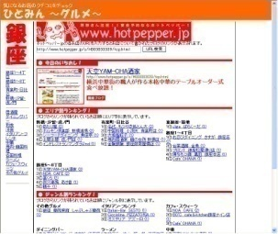
インフラを支える独自の検索技術
といえばサーバ（データセクション社）
検索技術の開発会社
1億を超える大規模なテキスト文書群を高速に検索するスケーラビリティ
ベイジアンネットによる類似文書の検索及び自動分類
キーワード自動抽出、バースト語抽出、タグ検索、可視化インタフェース
検索エンジンASP、検索システムのインテグレーション、辞書編集支援などで少人数ながら多数の実績
先端領域と海外市場の調査をベースにした企画提案能力
早稲田情報技術研究所、慶応大学、東工大、NEC、博報堂など外部研究機関との共同研究事業を展開

Slide 12
議題
現在の映像をめぐるさまざまな行為やテクノロジをどうマッピングできるか．
テクノロジは，映像コミュニケーションの方法にどのようなインパクトをもたらしているのか．
新たなメディア環境がコミュニティの価値や構造に影響をもたらすか．

Slide 13
インターネット映像の新展開
事例

Slide 14
コミュニティが作る映像空間
YouTube
家で家族とテレビを囲むお茶の間から、ネットで匿名多数と見るお茶の間へ。
ＤＥＭＯ「政見放送」

Slide 15
面白くないものも面白く
ニコニコ動画
「ニコニコ動画」ID登録者数が200万突破、有料会員は54,000人に
http://internet.watch.impress.co.jp/cda/news/2007/07/27/16473.html
ＤＥＭＯ「テニスの王子様」

Slide 16
メタデータで動画ナビ
Tagiriとsaguri
実物でＤＥＭＯ

Slide 17
ＶｉｓｕａｌＤＮＡでマッチング
Imagini
Imagini Friends
  http://imagini.net/friends/
「あなたが思う芸術とは?」「音楽」「楽しみ」「絶景」「自由」「愛」「キモチワルイもの」「したいこと」「余暇の楽しみ」「休暇」「悪癖」「寝室」「飲み物」

Slide 18
３Ｄ仮想空間
Ｓｅｃｏｎｄｌｉｆｅ
ＹｏｕｔｕｂｅでＳｅｃｏｎｄｌｉｆｅ検索

Slide 19
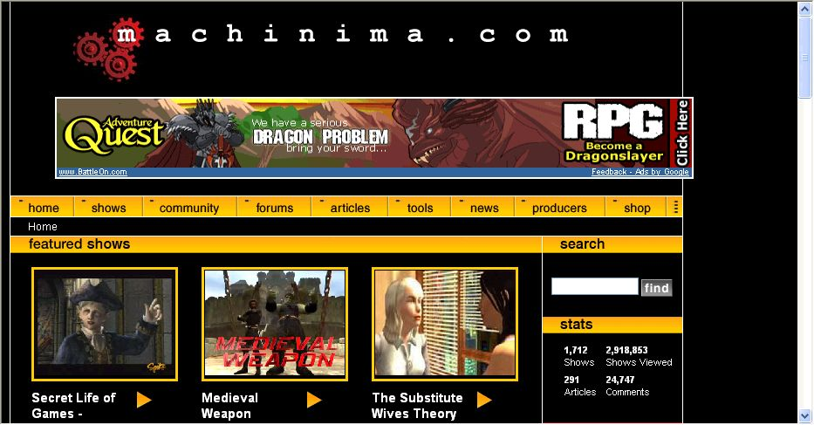
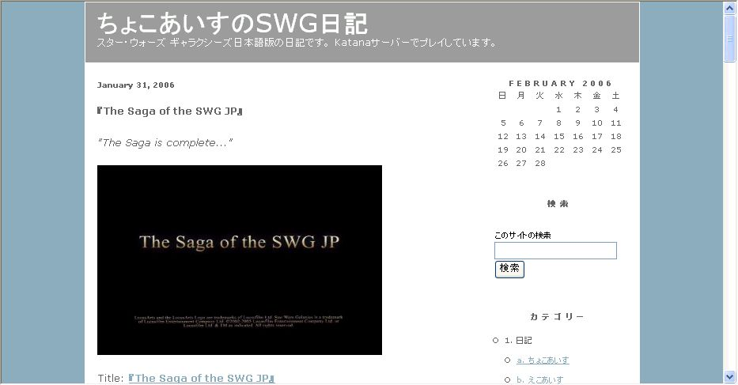
Ｍａｃｈｉｎｉｍａ
Machinema
  ３Dゲームエンジンを利用して映画を製作
ちょこあいすのSWG日記
  http://hedgehog.sakura.ne.jp/choco
  オンラインゲームとブログで映画を製作する
The Movies / About
  http://www.lionhead.com/themovies/about.html
  映画を撮影するゲーム

Slide 20
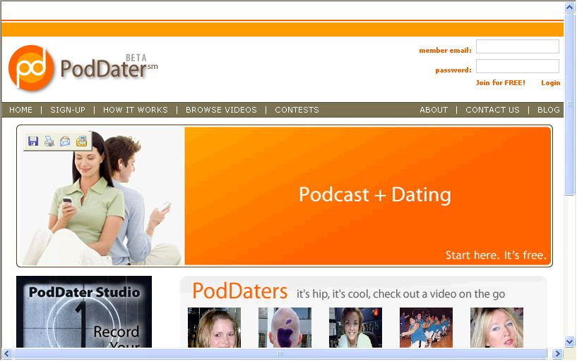
ポッドデート
PodDater
  http://www.poddater.com/
出会い系映像投稿サイト。SNS＋YouTubeのようなサービス
iPodに異性の自己紹介映像を入れて値踏みする
気に入ったらネSNSで連絡する
iPodは出生率を高め、日本を
救う？。

Slide 21

スポっとCM
SpotRunner
  http://www.spotrunner.com/
  テレビのスポットCMをオンデマンド作成して購入。
地域と局を選択
映像素材を選ぶ
ナレーションを入力
お買い上げ 13ドル～
という簡単モデル
地元江ノ電では
みんなの広告
http://www.enoden.tv/
1500円で駅の広告が買える
ソースネクストがCMを売る次代に？

Slide 22
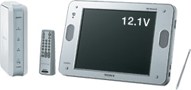


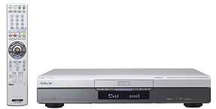
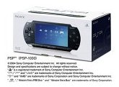
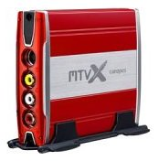

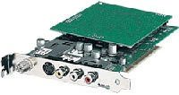
いま家にある機器
SONY ロケーションフリー
ｱｲｵｰﾃﾞｰﾀ
SONY VAIO
TYPEX 6Tuners
SONY PSP
SONY スゴ録
カノープス
MTVX2005 USB
×３枚
東芝 RD-H1
アイオーデータ GV-MVP/RX2W

Slide 23
視て、録って、いじる
iEPGなど番組放映情報メタデータ
ＰＣと連動するＨＤＤレコーダー
ＰＣと連動するメディアプレイヤー
携帯動画プレイヤー
複数チューナー同時録画マシン

Slide 24

米国でＴＩＶＯをいじる人たち
Tivohacks
Ｔｉｖｏを改造するエンジニア向けのハック本。
TiVo Hacks, First Edition
  http://www.oreilly.com/catalog/tivohks/

Slide 25
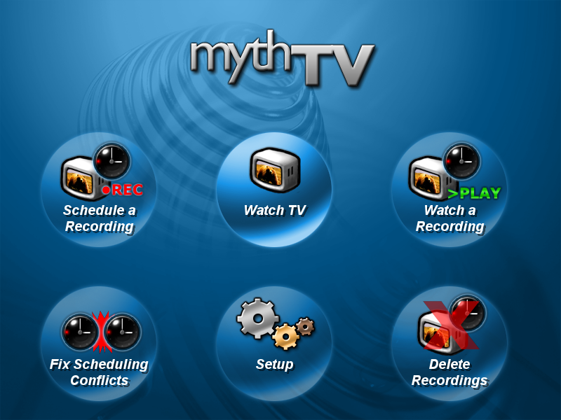
ＨＤＤレコーダを自作する人たち
MythTV
Ｌｉｎｕｘマシンをテレビ録画専用マシンにする無料のＯＳ
５万円程度のＰＣで自作のＨＤＤレコーダーを製作できる。
【特集】Linuxで作るHDDレコーダ - TVもみれてEPGにも対応(MYCOM PC WEB)
http://pcweb.mycom.co.jp/special/2004/linuxrec/menu.html

Slide 26
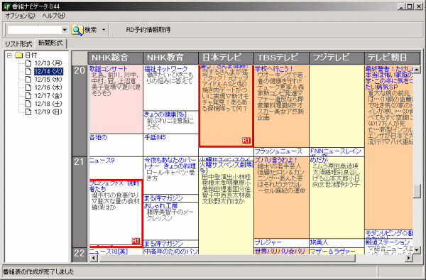
ＰＣと勝手に連動する人たち
ＶｉｒｔｕａｌＲＤ
東芝のＨＤＤレコーダーＲＤシリーズをパソコンからいじるための勝手ソフトウェア。
録画したファイルをＰＣにダウンロードできる。
ＰＣから番組検索や予約を指示可能に。

Slide 27
インターネットの可能性と多様性
どんな新しいネット＋ＴＶなサービスが存在しているか？
テレビや動画系のサービスを“いじる”動詞で分類。

Slide 28
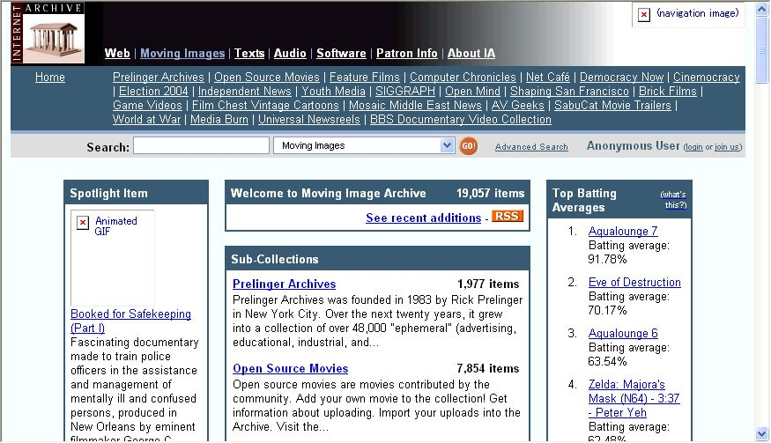
【テレビを検索する】
Google Video
  http://video.google.com/
ＢｌｉｎｋＸ
  http://www.blinkx.tv/

Slide 29
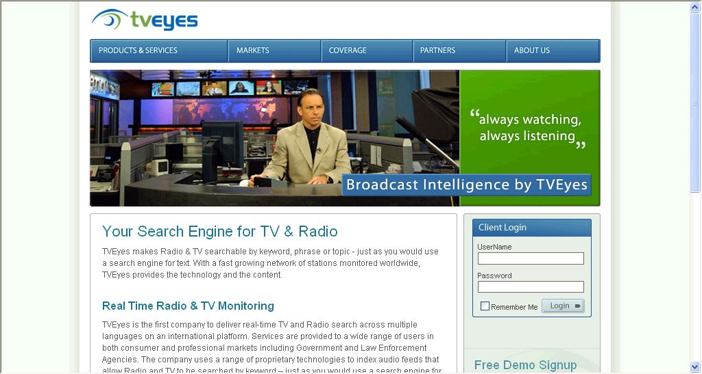
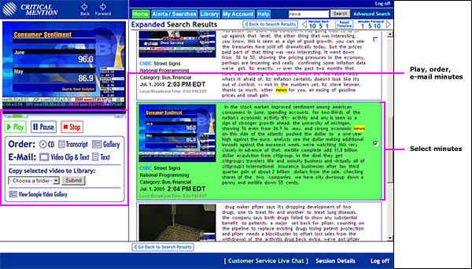
【テレビを監視する】
TVEyes、RadioEars
  http://www.tveyes.com
  Podscope
    http://www.podscope.com/
Critical Mention
  http://www.criticalmention.com/web/index.php
Welcome to ShadowTV
  http://www.shadowtv.com/index2.html

Slide 30
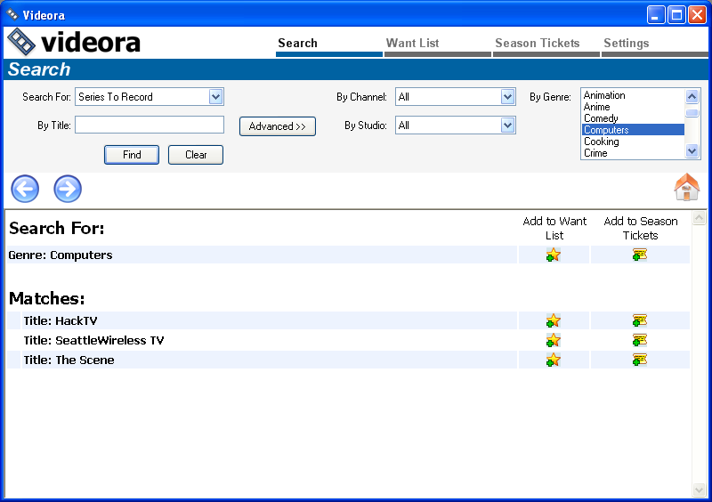
【テレビを共有する】
Videora
  http://www.videora.com/en-us/
Open Media Network
  http://www.omn.org/
  ネットスケープの創業メンバーら、TivoとBitTorrentを融合 - CNET Japan
  http://japan.cnet.com/news/media/story/0,2000047715,20083172,00.htm

Slide 31
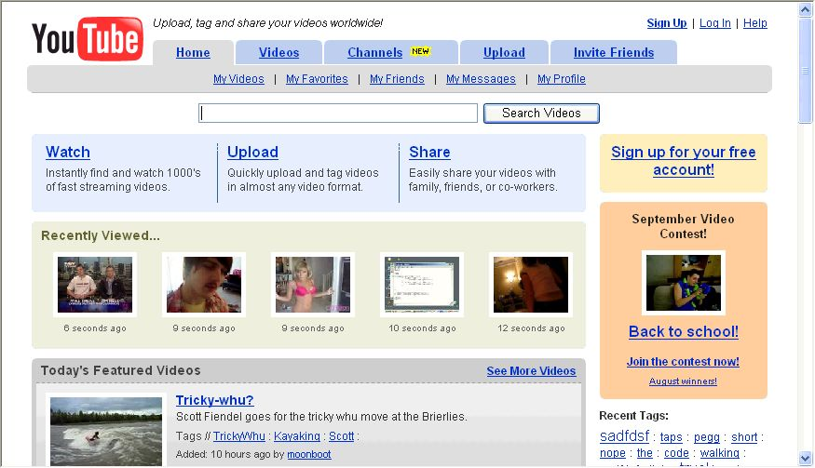
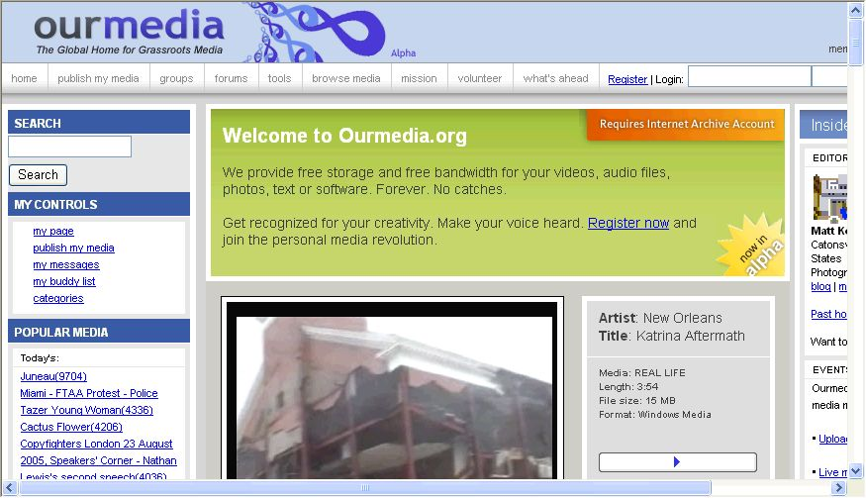
【テレビを発信する】
YouTube - Broadcast Yourself.
  http://www.youtube.com/
Ourmedia http://www.ourmedia.org/

Slide 32
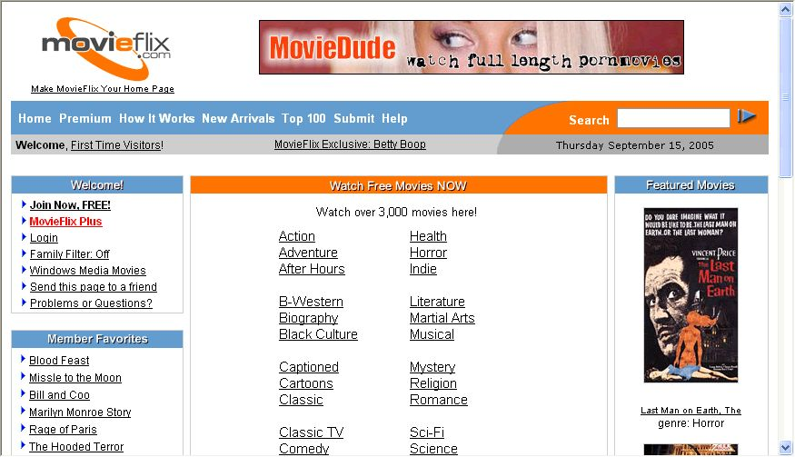
【テレビを無料する】
MovieFlix
  http://www.movieflix.com/
InternetArchive
  http://www.archive.org/details/movies

Slide 33
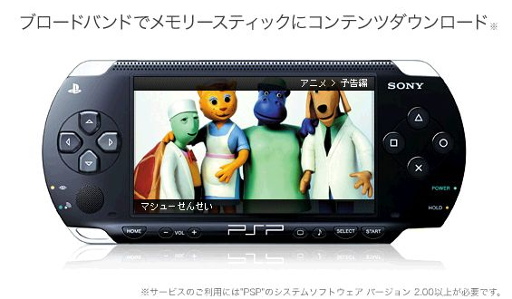
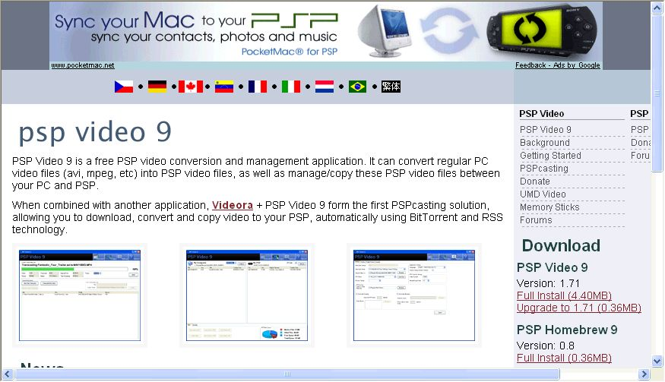
【テレビを携帯する】
P-TV
  http://www.p-tv.jp/
PSP Video 9
  http://www.pspvideo9.com/

Slide 34
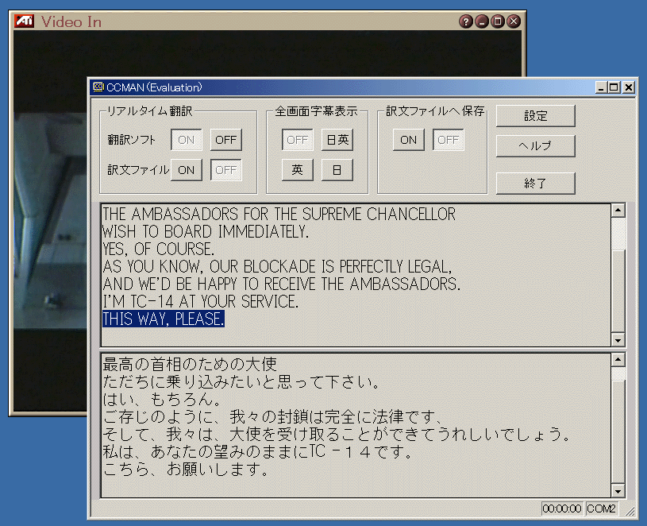
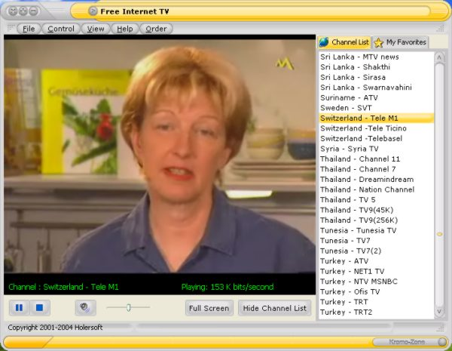
【テレビを翻訳する】
CCMAN(Windows95/98/Me/ハードウェア)
  http://www.vector.co.jp/soft/win95/hardware/se121779.html
Internet Free Tv
  http://www.holersoft.net/

Slide 35
キーワードは続く
検索
監視
発信
共有
携帯
無料
翻訳
….いじりかたは無限にある

Slide 36
いじる：編集と検索視聴者
リアルタイム視聴
↓
タイムシフト視聴
↓
データベース視聴
映像のアーカイブを検索したり、編集して視聴する。

Slide 37
シームレスな視聴環境
”プロ”と”アマ”
”テレビ放送”と”オンライン動画”
”ストリーム”と”オンデマンド”
”テレビ”と”パソコン”
“国内”と“海外”
“フジテレビ”と“ホリエモン”
どこからでも双方向にいじれる環境
  Ｗｅｂ、ケータイ、ＰＤＡ、ＰＣ、ＴＶ…

Slide 38
おわり
以下は参考資料

Slide 39
二つの視点
テレビの視方
  ロングテール時代の人気コンテンツ
テレビの視られ方
  メタデータ視聴のビジネスモデル

Slide 40
Ⅰ テレビの視方
なんでも視られる時代に人はなにを視るか

Slide 41
デジタルの基本要素を考える
メタ
ベタ
ネタ
オタ

Slide 42
デジタルの基本要素
メタ ＝ 情報の階層化
ネタ ＝ 無限に編集統合
ベタ ＝ 忠実な再現性
オタ ＝ 徹底した情報の純度、高いS/N比
  右辺の部分の出典 「キーワードで見るマルチメディアな風景」 時事通信社
  メタ、ベタ、ネタ、オタは橋本の解釈

Slide 43
【メタ】ブログとマスメディアの座標軸
思考実験を２つ
朝日、読売、毎日の記事を入れ替える
  ブレという小さな誤差がでる
大新聞にブログの記事を入れてみる
  ズレという大きな視差がでる
視差が小さい＝平面的にわかる
視差が大きい＝立体的にわかる

Slide 44
【メタ】マスメディアとブログの役割
視差を使って立体視するメタ読者の時代
  新聞やテレビを見ながら、ブログと２ちゃんねるを読むと、世の中がよくわかるメタな時代（ながら族はメタ種族）
メタ時代の「真正面」としてのマスメディア
  「真正面」でブレないことが存在価値
    カッコつきの、擬制「中立」、「公正」、「正義」の視点を守る
    角度が毎回1度もブレないことがプロジャーナリズム価値
オルタナティブ視点でズレ続けるブログ
  （１）無数の「勝手メタ」視点、アマチュアの価値
  （２）当事者と専門家というプロの価値
  （３）視点の交錯がネタをうみだす

Slide 45
【ネタ】CGM コミュニティとコンテンツ
SNSやコミュニティはなぜ楽しいのか
  誰もが内輪なら主人公として輝けるから
  主人公の数 閉じれば増える、開けば減る法則
  “面白さ”という希少性をめぐるランキングの功罪
    場にありふれていないことが面白い
GoogleとAmazonという統合ランキング装置
  世界を統一場にするGooglezon
  統合ランキングの少数上位に金メダルを与える
  表彰の影で疎外されるマジョリティ
    一人の英雄を生み出すために10万人の競技者

Slide 46
【ネタ】誰もが主人公のコミュニティ
無数の場に無数の面白さ
内輪ならば語れることの多さ
内輪ならば腹を抱えて笑う、涙する、怒る
コミュニケーションが生成する共感ログ
  電車男、今週妻が浮気します、生協の白石さん（後述）
  大作家の先生と二人の美人編集者（後述）
主人公たちの共感（センス）するネタはコンテンツだ
  では、ネタとは何か？
  非ネタをベタと呼ぶ

Slide 47
【ベタ】コンテクストとコンテンツ
ネタ＝コンテンツとは何か？
メイクドラマ （コンテクストメイキング）

Slide 48



コンテクストが普通を面白くする
コミュニティや編集者とのインタラクション、共感ログ

Slide 49
コンテンツ←コンテクスト←コミュニティ
CCCがCGMの生成公式
コミュニティの中でコンテクストが生まれる
  地と図、ベタとネタ
  コンテクストはベタをネタに変換する
コミュニティはネタ（コンテンツ）の創出システムになる
参加者はネタに共感し、燃える、萌える
  世界はそれをオタと呼ぶんだぜ

Slide 50
【オタ】ユビキタスからオタｷﾀｰスへ
萌える無数のコミュニティの偏在
たくさんの主人公からあふれだす関心空間
狭く深いネタを求めるオタたちの群れが求めるソリューション（ロングテールに萌えよ）
Googlezonはベタデータからネタデータを検索しオタに与える装置でもある
そのときオタは叫ぶ 「ｷﾀｰ！」
自分にとっての「キター！感」をいかに豊かに味わえるか。オタｷﾀｰス時代のリテラシー。

Slide 51
Ⅱ テレビの視られ方
なんでも視られる時代に人はどう視るか？

Slide 52
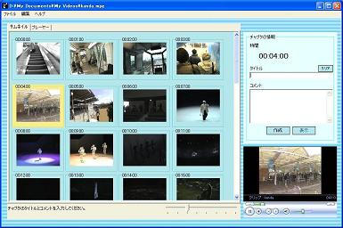
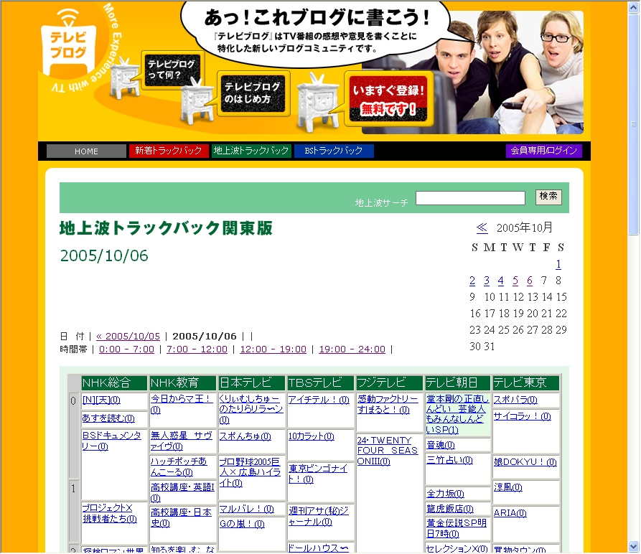
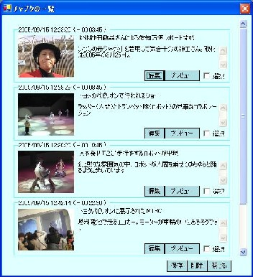
テレビブログ DEMO

Slide 53
番組放映情報が“太っていく”
番組の放映情報に
コミュニティがコメントを書く
コミュニティがトラックバックする
全体を検索することができる
ユーザのPCテレビ視聴を便利にする事業をはじめた狙いは？

Slide 54
3種類のメタデータ
幹となるデータ 放送局が提供する放映情報
おもいッきりテレビ
日本テレビ 2005/10/05 12：00～
ストリクト・コア
枝となるデータ 視聴したスタッフが手で入力した情報
12:00:00 <今日のテーマ>黒砂糖・上白糖の健康効果を高めて調理に使うコツ
コメンテーター:元常磐大学教授・農学博士・日高秀昌氏、ゲスト:黒沢年雄・九重佑三子・大沢逸美・松崎しげる。黒砂糖・サトウキビ・砂糖大根・上白糖を紹介。主婦100人に聞いたアンケート調査で、甘いものが好きだけど砂糖は控えているという人は73人、その理由は太るから・血糖値が上がるから・血管がボロボロになるから。砂糖を多めに摂っても肥満の心配はなく、さらにストレスによる脳細胞の破壊を抑え認知症予防に働くことがわかった。砂糖には肥満予防・脳細胞強化の効果があり、さらに黒砂糖には血圧安定・糖尿病予防、上白糖には肝臓強化・腎臓強化・感染症予防の効果がある。黒砂糖にはミネラル・ビタミンが含まれ、上白糖にはブドウ糖・果糖が多く含まれる
ミドル・ブランチ
花となるデータ 視聴者・消費者であるブロガーが書いた情報
みのもんたの番組でやっていた「ゴボウの黒砂糖漬け」。早速、作ってみました。ゴボウには新鮮なものをと思って、近所のスーパー○○の△△産のゴボウを使ってみたところ、大成功。味もおいしくて、お弁当に入れたら、こどもも気に入ってくれました。
マッシブ・ラフ
Q モノを買いたくなるのはどのデータでしょうか？

Slide 55
ニュースの場合
幹 マスメディアのニュースソース
枝 専門家、当事者の評論
花 一般読者の意見

Slide 56
商品情報の場合
幹 メーカー・小売の商品カタログ
枝 専門家、アーリーアダプターの評価
花 一般エンドユーザの体験談

Slide 57
Consumer Generated
Metadata Tree
幹・枝・花
ストリクトなメタデータに対して
ユーザがラフなコメントを付与
することで、ツリーが成長する
マッシブ・ラフ
ツリーの高さ・大きさが
セマンティック度の指標
ミドル・ブランチ
ストリクト・コア

Slide 58
インフルエンサーは誰？
ECにおいて揮発性が高いのは「花」
  「花」の書き手はコンシューマ、エンドユーザ
  「枝」の書き手は当事者、専門家、ﾏｰﾁｬﾝﾄ
  「幹」の書き手は情報発信者
クチコミの花を咲かせるメタデータツリー

Slide 59

メタデータツリーの情報価値
ツリーの規模の認知
情報の位置づけの認知
情報のつながりの認知
情報の検索可能化
木構造の操作可能化
  DOMの制御、取得やソート
  RSS・ATOMへの出力
  Webサイト、アプリ連携

Slide 60
影響者＝当事者と専門家
ソーシャルネットワークの拡大
ブログ、参加型ジャーナリズムの拡大
マスメディアの情報価値が相対化され
当事者と専門家が直接情報を発信する
コンシューマはソーシャルネット上で近く、信頼できる発信者の情報を参考にする

Slide 61
CGM時代の
ユーザの認知と行動仮説
ユーザは花（クチコミ）をみつける
  ブログの投稿、SNSの書き込み、ランキング
花から枝や幹をたどり全体像を認知する
  検索して自分なりの信頼性確認を行う
ツリーが信頼できれば行動する
  モノを買う、参加する、情報発信する

Slide 62
スマートな消費者
クチコミだけではマスに売れない
  ネットコミの多くはマスメディアを介している
    電車男、恋のマイアヒ、ブログブーム etc.
マスメディア（マス広告）が選択肢を与え
  ブランド認知の創出
コミュニティが選択肢を選ばせる
  どれを買うべきか？の参考をネットに頼る
自分で調べ、参加し、情報の信頼性を確認する
空間としてのメタデータツリーが重要になる

Slide 63
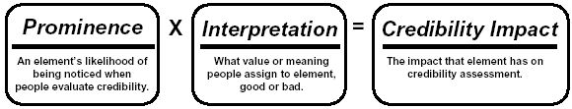
参考：信頼性とPI理論
Prominence-Interpretation Theory:
ユーザはどうやってオンラインで信頼性を評価するのか （Stanford Persuasive Technology Lab） http://credibility.stanford.edu/pdf/PITheory.pdf
１ユーザは目立つものを見つける（際立っているという評価度）→ 集計系メタデータ
２ ユーザはそれを解釈する（解釈による評価度）
→ 編集系メタデータ

Slide 64
まとめ
多様なメタデータ創出と流通の形がある
メタデータの作成コストを流通する価値が上回るときにビジネスが儲かる
テクノロジーによるメタデータ自動生成と人手による創出の2種類の手法を使って、
コンシューマが“勝手に”花となるメタデータを咲かせるための幹と枝をつくるのが、最も有望なビジネスモデルであると考える。

Slide 65
全体のまとめ
映像の分野で“ユーザの参加”“双方向性”により新しいコミュニケーションメディアが出現している。
コミュニティがコンテクストをつくり、コンテンツを生み出すCGMモデルが拡大
メタデータと検索技術は、CGMプラットフォームの基盤技術となる。

